Slide 1

Экономические кризисы: Прогнозирование до 2030 года
Понимание прошлых кризисов и прогнозирование будущих является ключом к обеспечению экономической стабильности. Этот проект углубляется в анализ экономических потрясений, чтобы предсказать их вероятность в Европе до 2030 года.
Буриева Шахзода, Быкова Алина НПМбд-01-23

Slide 2
Цель и Задачи Проекта
Цель: Комплексный Анализ
Задача 1: Исторический Анализ
Задача 2: Идентификация Рисков
Анализ экономических кризисов и прогнозирование их вероятности в европейских странах до 2030 года, предоставляя действенные выводы для лиц, принимающих решения.
Исследование данных о кризисах с 1800 по 2016 год для выявления закономерностей и триггеров.
Анализ факторов риска, специфичных для каждой страны, с целью выявления уникальных уязвимостей.
Задача 3: Прогнозное Моделирование
Задача 4: Сравнение с Экспертами
Разработка модели машинного обучения для точного прогнозирования будущих кризисов.
Сопоставление результатов нашей модели с мнениями ведущих экономических экспертов.

Slide 3

Актуальность Темы
Экономические кризисы имеют далеко идущие последствия, затрагивающие миллионы людей. В условиях растущей глобальной взаимосвязанности своевременное прогнозирование и понимание этих явлений жизненно важны для предотвращения и смягчения их воздействия.
"История не повторяется, но часто рифмуется."

Slide 4
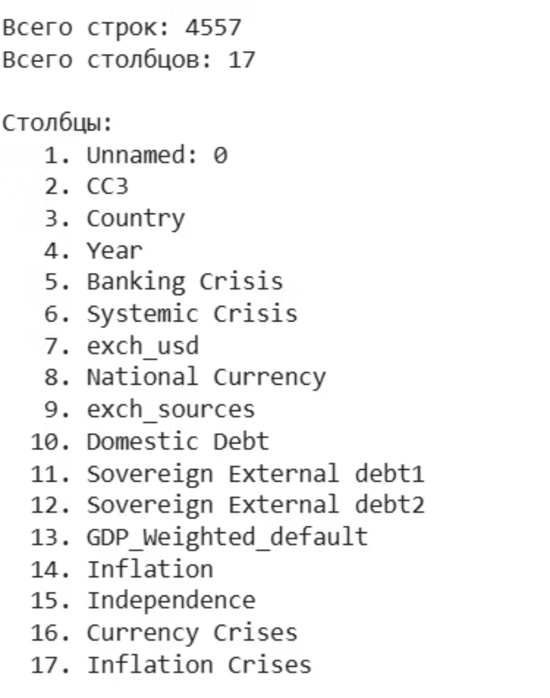
Исходные Данные
Масштабный Набор Данных
Для нашего исследования мы использовали обширный набор данных, охватывающий более двух столетий экономической активности. Этот набор данных включает в себя широкий спектр макроэкономических показателей, финансовых индексов и социальных факторов.
ВВП и Инфляция
Долг и Дефицит
Процентные Ставки
Показатели Безработицы
Торговые Балансы
Количество стран (21) : Austria, Belgium, Denmark, Finland, France, Germany, Greece, Hungary, Iceland, Ireland, Italy, Netherlands, Norway, Poland, Portugal, Romania, Russia, Spain, Sweden, Switzerland, United Kingdom

Slide 5
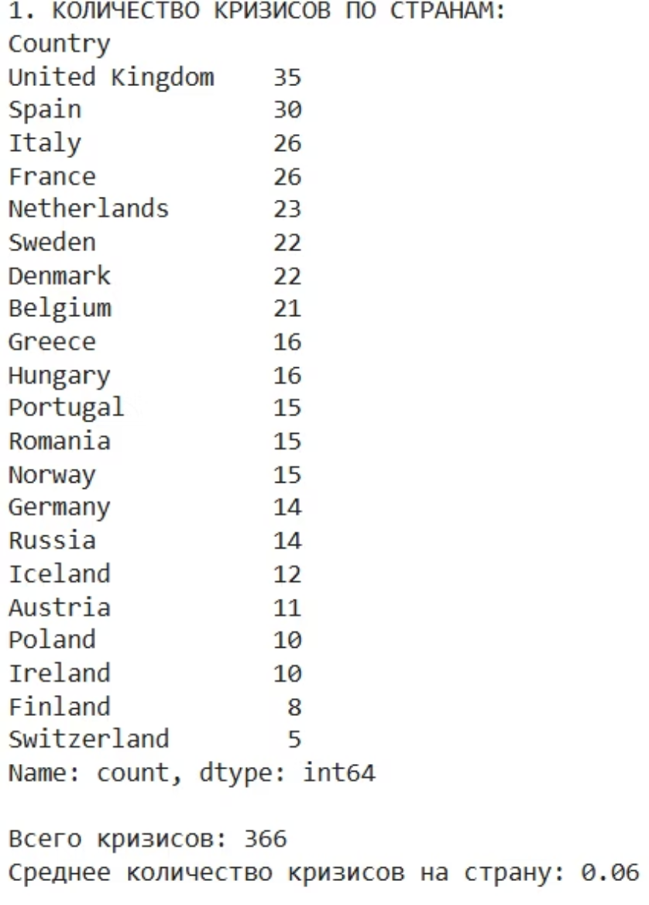
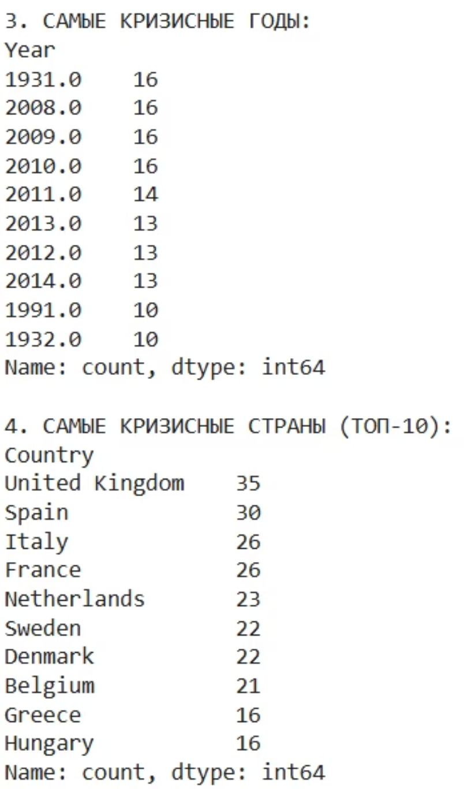
Анализ на основе данных
Всего стран в анализе: 21
Период анализа: 1802 - 2016 гг.
Самый кризисный год: 1931 (16 кризисов)
Самая кризисная страна: United Kingdom (35 кризисов)
2008 год: кризис в 16 странах
1931-1932 гг.: Великая депрессия в 26 странах

Slide 6
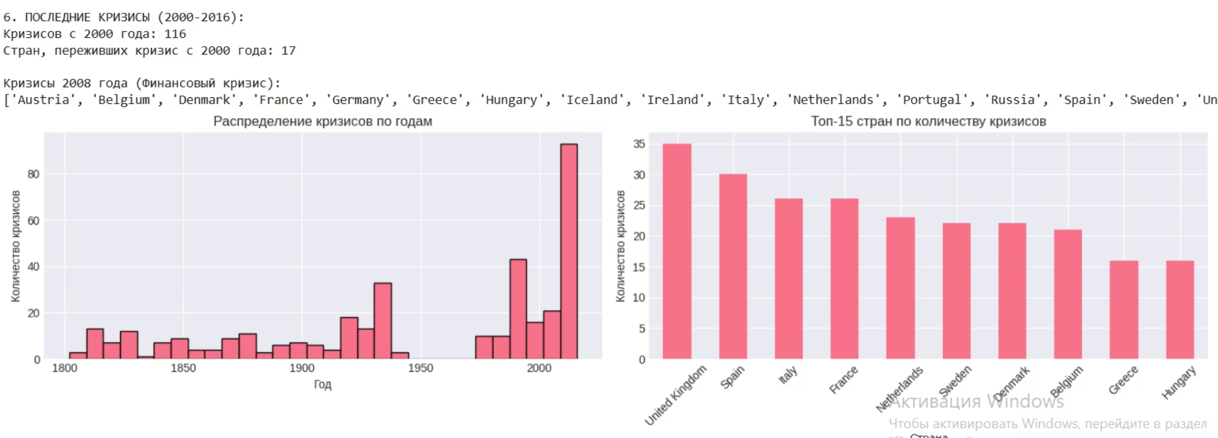
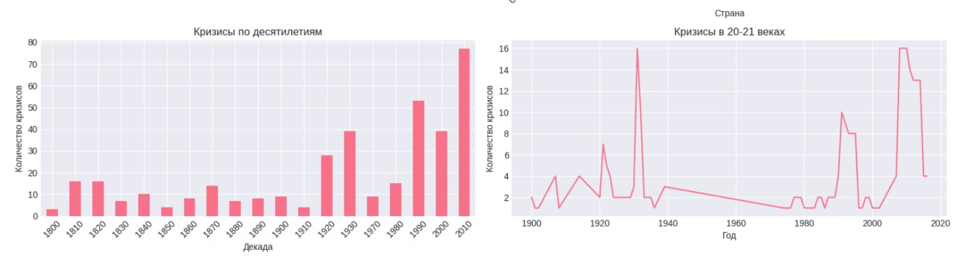
Анализы на основе данных по графикам
На основе нашего анализа мы выявили страны с высоким риском кризиса. Эти "красные флаги" включают в себя резкое падение ВВП, высокий уровень безработицы и нестабильность финансового сектора.

Slide 7
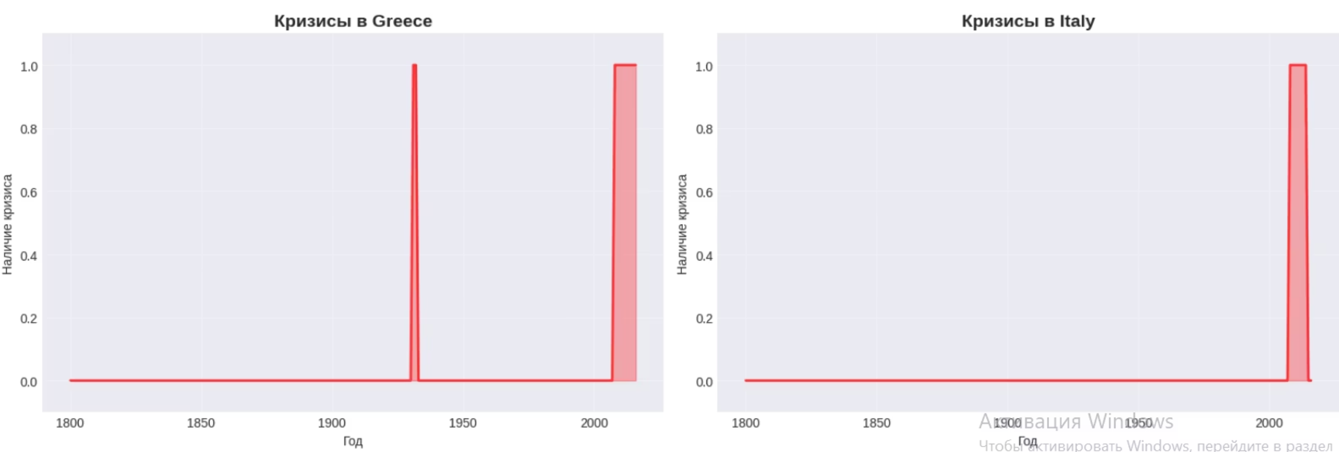
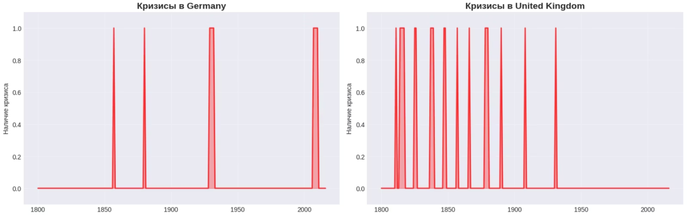
Анализ экономического кризиса в нескольких странах за 200 лет

Slide 8

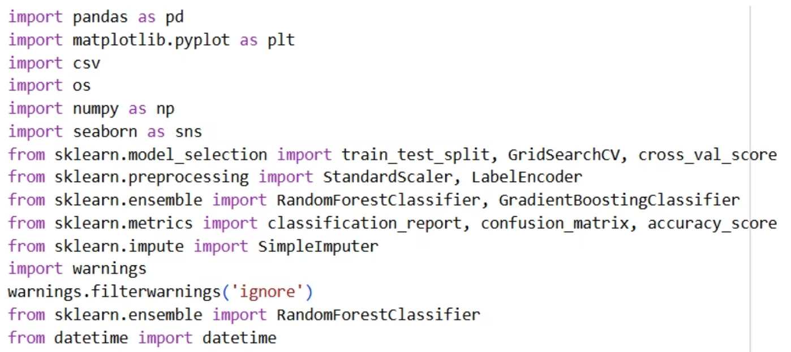
Создание Прогнозной Модели
Мы разработали передовую модель ML, способную выявлять сложные закономерности в экономических данных и прогнозировать вероятность кризисов до 2030 года.
Используемые Библиотеки:
Scikit-learn
Pandas / NumPy
Matplotlib / Seaborn

Slide 9

Анализ Прогнозируемой Модели
Приблизительная Точность
1
Наша модель демонстрирует приблизительную точность в прогнозировании экономических кризисов, опережая традиционные методы.
Идентификация Рисков
2
Модель способна выявлять как общие, так и специфические для страны факторы риска.
Раннее Предупреждение
3
Предоставляет ценные ранние предупреждения, позволяя принимать превентивные меры.

Slide 10
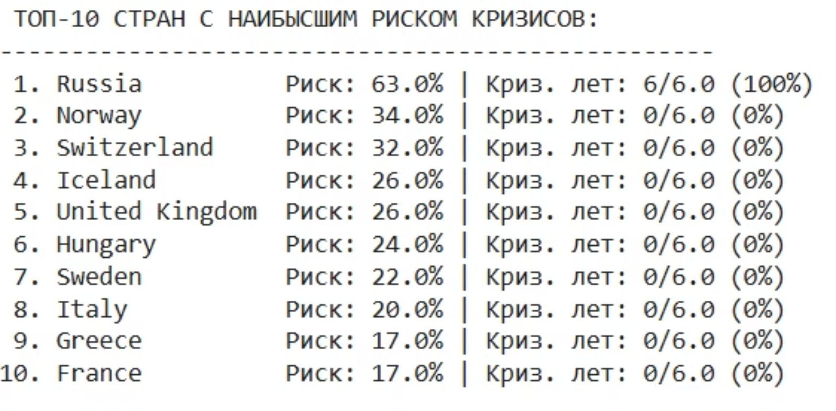
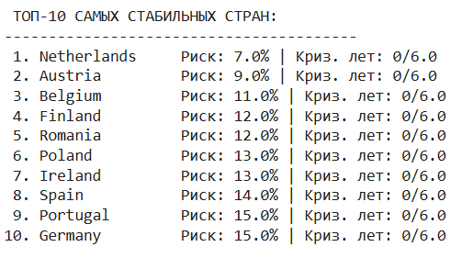
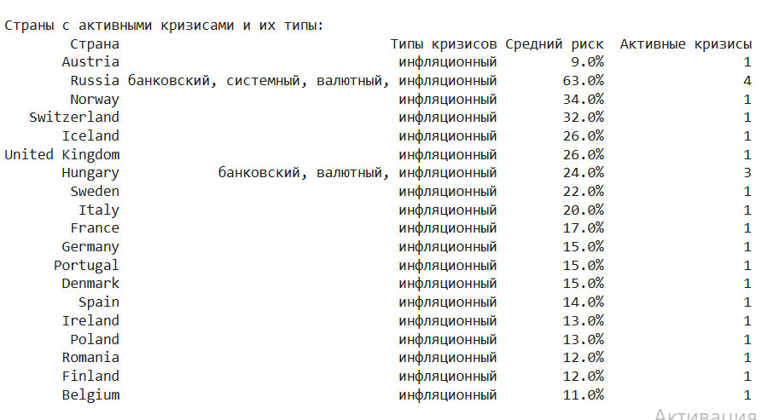
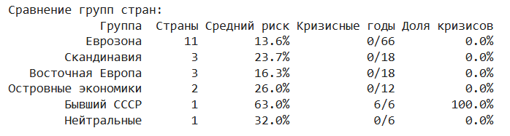
Анализ обученной модели

Slide 11
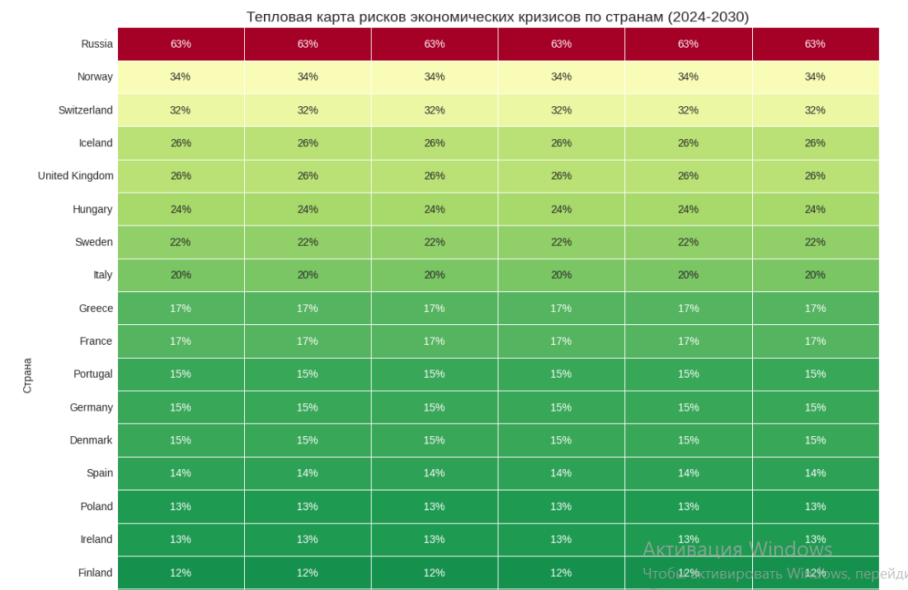
Анализ обученной модели

Slide 12
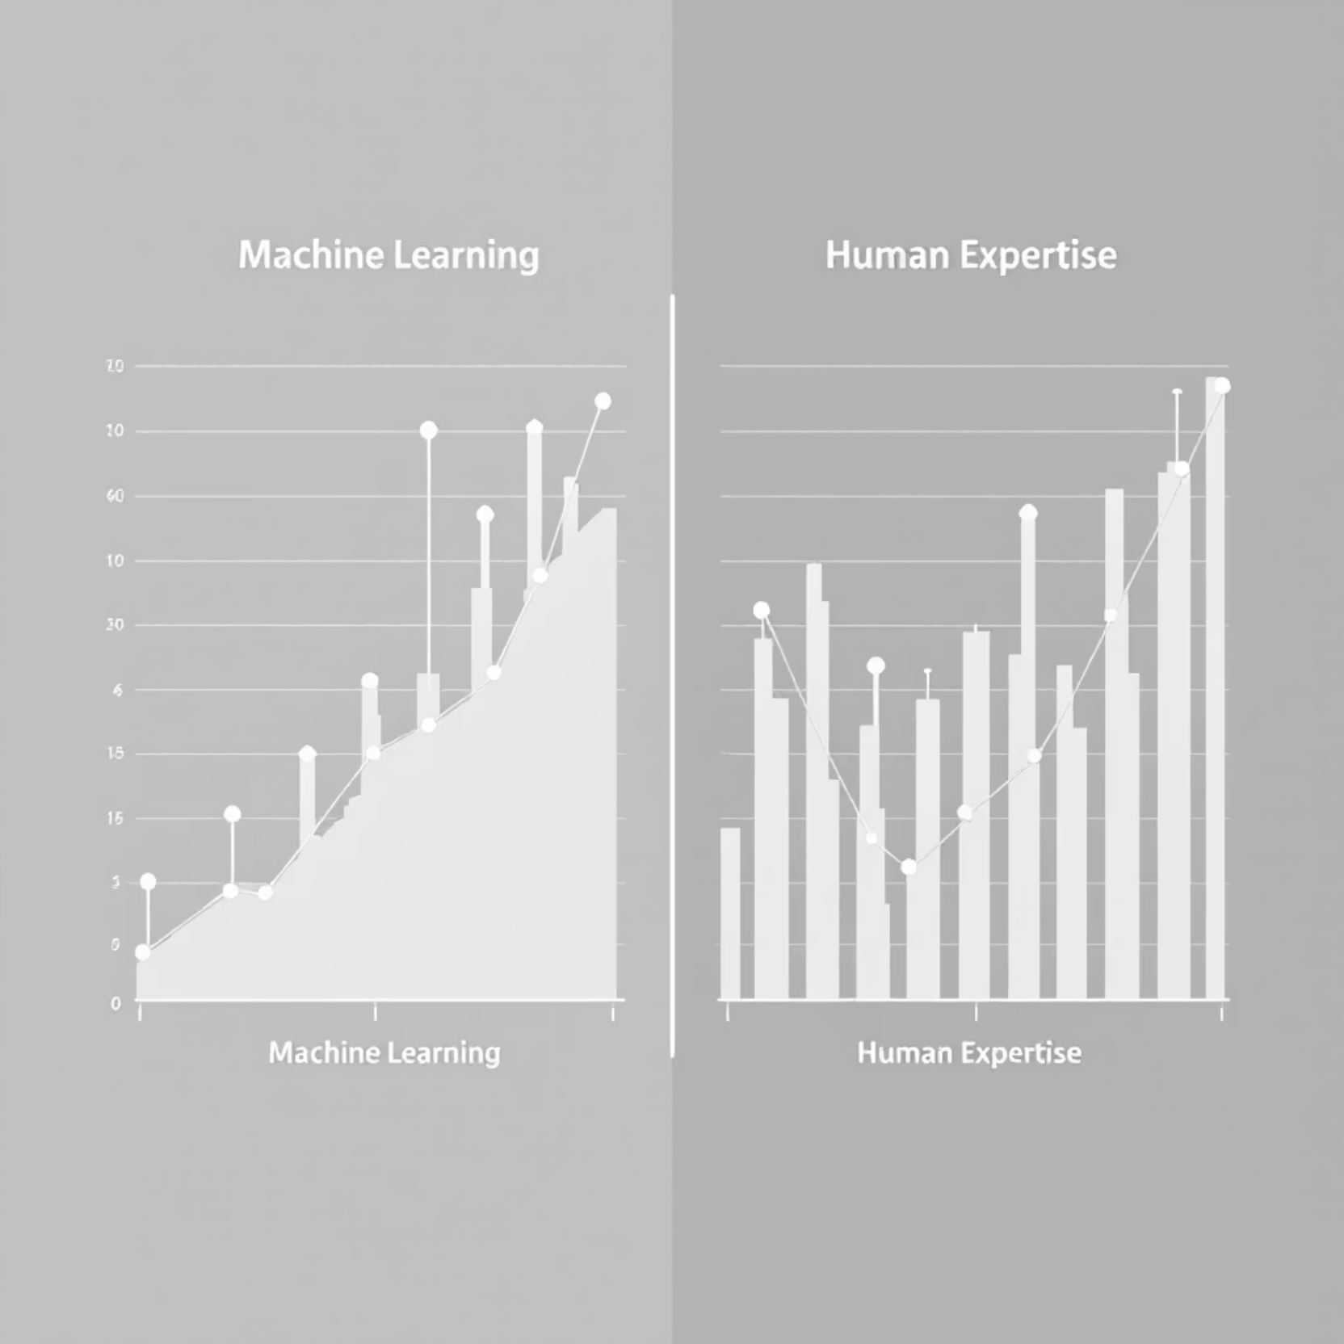
Наша Модель vs. Мнение Экспертов
Мы провели сравнительный анализ прогнозов нашей модели с мнениями ведущих европейских экономистов и академиков. В большинстве случаев наблюдается высокая степень совпадения, но в некоторых областях модель выявила неочевидные риски.
Подтверждение общих тенденций
Выявление скрытых угроз
Дополнение экспертного анализа

